Slide 1
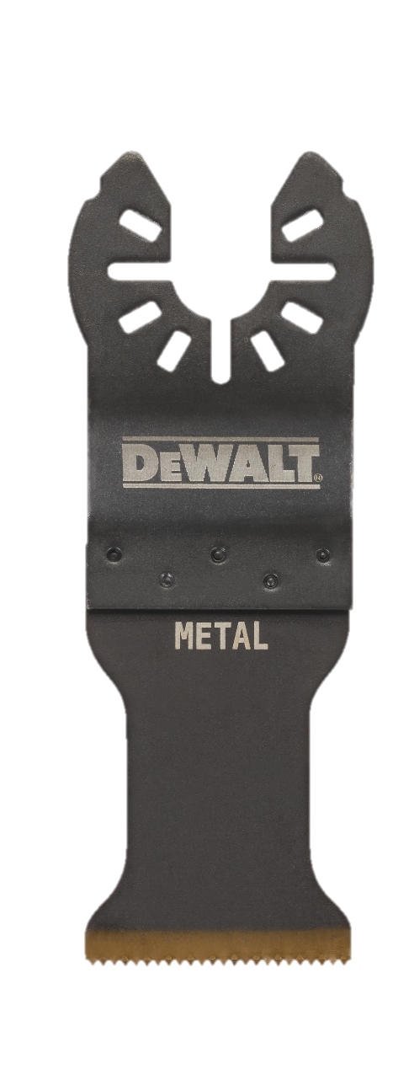

DEWALT Multi-Tool-Pack
5x Titan-Sägeblatt
Produktvorteile
Multi-Fit Aufnahme für schnellen und einfachen Zubehörwechsel
Maximale Schnitttiefe 43mm
5x
Für den Einsatz in Metall und auch für Kupfer geeignet
Titan beschichtete Schnittflächen, äußerst robust und besonders lange Lebensdauer
Artikel-Nr. | Beschreibung | EAN-Code
DT20727-QZ | Multi-Tool-Pack 5x Titan-Sägeblatt, 30x43mm, 20TPI | 5035048050415

